Slide 3
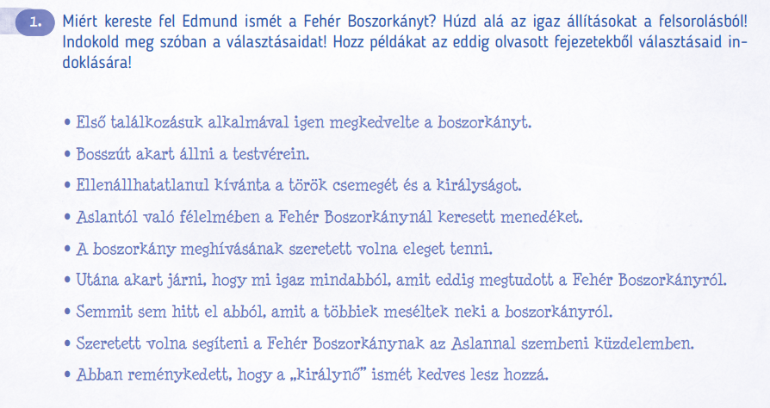

Slide 4
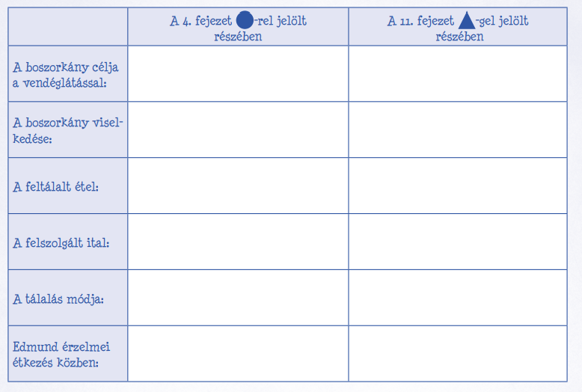
A boszorkány rá akarta venni Edmundot, hogy hozza el testvéreit Narniába.
A boszorkány nem akarta, hogy a fiú az éhségtől elájuljon útközben.
A boszorkány látszólag nyájas, gondoskodó volt.
A boszorkány dühös volt.
török csemege
egy szelet száraz kenyér
kellemes ízű, édes, zamatos, forró ital
víz
elegáns tálalás
szegényes, megalázó tálalás
Elszállt minden félelme, biztonságban érezte magát.
Edmund először mérges volt, majd rémült.

Slide 5
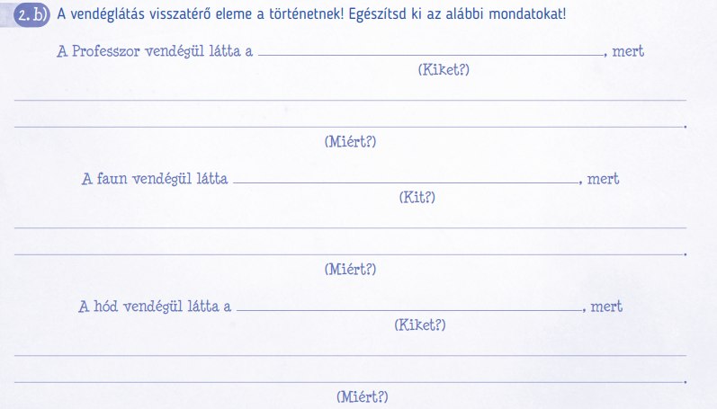
gyerekeket
a háború bombázásai elől a szüleik vidékre küldték őket
Lucyt
át akarta adni a boszorkánynak
gyerekeket
ő is Aslan szolgálatában állt

Slide 6
A boszorkány az életetekre tör. Meneküljetek! E.

Slide 7
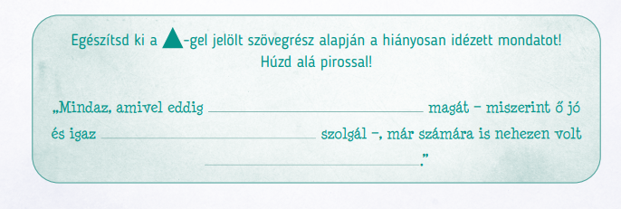
biztatta
ügyet
hihető

Slide 9
„a szán sem haladt olyan simán”, „el-el akadt”, „ide-oda farolt”, „csúszkált”, „egyre lassabban jutott előre”, „végleg elakadt”

Slide 10
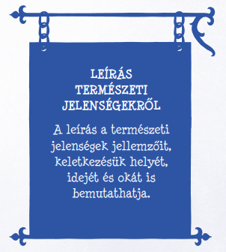

Slide 11
zöld
sárga
sötétzöld
kellemes
csupasz
fehér
vizes
gyenge
fehéres
zöldesbarna
ezüstös levelű
áttetsző

Slide 13
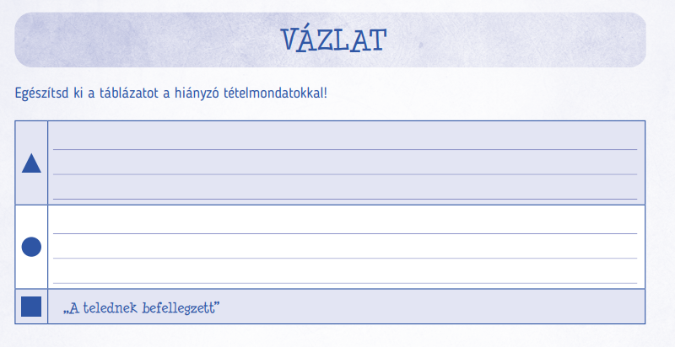
„Mindaz, amivel eddig biztatta magát – miszerint ő jó és igaz ügyet szolgál -, már számára is nehezen volt hihető.”
„Edmund a történetben először érzett igazán sajnálatot valaki iránt.”

